Slide 1

Патентные поиски по отечественным и международным базам данных

Slide 2

Цели поиска:
Поиск на новизну
Поиск на определение уровня техники
Поиск на патентную чистоту

Slide 3
Основные виды поисков:
Тематический
Именной поиск
Нумерационный поиск
Поиск патентов-аналогов
Поиск по выявлению патентных прав

Slide 4
Этапы поиска:
Определение предмета поиска и классификационных рубрик
Поиск и отбор научно-технической информации
Анализ отобранных материалов

Slide 5
Если заявленным объектом является устройство, то предметами поиска могут быть:
устройство в целом (общая компоновка)
работа устройства
узлы и детали
материалы, из которых выполнены отдельные элементы устройства
технология изготовления устройства
области возможного применения

Slide 6
Если заявленным объектом является способ (технологический процесс), то предметом поиска могут быть:
способ или технологический процесс в целом
его этапы
исходные продукты
промежуточные продукты и способ их получения
конечные продукты и области их применения
оборудование, на базе которого реализуется данный способ.

Slide 7
Если заявленным объектом является вещество, то предметами поиска могут быть:
само вещество (его качественный и количественный состав)
способ получения вещества
исходные материалы
области возможного применения

Slide 8
Область поиска
Областью информационного поиска является совокупность разделов науки и техники, информация по которым должна быть просмотрена для определения уровня техники, в сравнении с которым будет проведена оценка охраноспособности заявленного изобретения.

Slide 9
Область поиска
ВОИС установлен минимальный объем документов для проведения информационного поиска, который включен в Правило 34 Инструкции к Договору о Патентной кооперации, так называемый «Минимум документации РСТ». В указанный минимум входит патентная документация Российской Федерации, бывшего СССР, США, Китайской Народной Республики, Республики Корея, Японии, Великобритании, старой Германии, ФРГ, Франции, Швейцарии, а также Австрии, Австралии и Канады. Кроме того, в минимальный объем поиска входит патентная документация Европейского патентного ведомства, Всемирной организации интеллектуальной собственности, Африканской организации интеллектуальной собственности (OAPI), Африканской региональной организации промышленной собственности (ARIPO), Евразийского патентного ведомства.

Slide 10
Виды информационных ресурсов НИИС
Патентно-информационные
ресурсы НИИС
внутренние
внешние

Slide 11
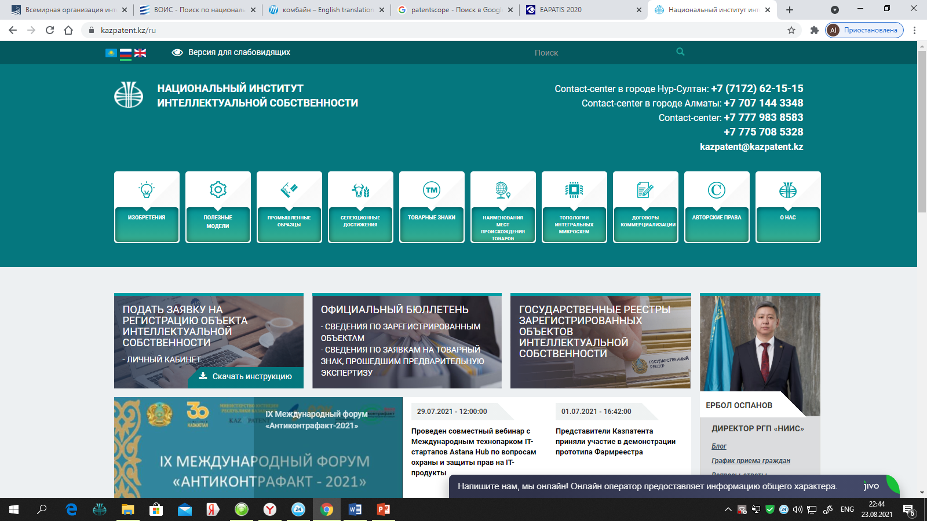

Slide 12
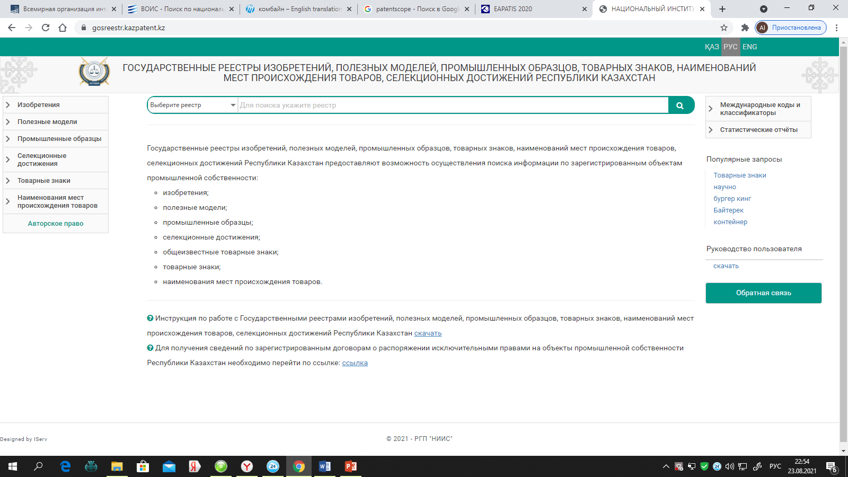

Slide 13
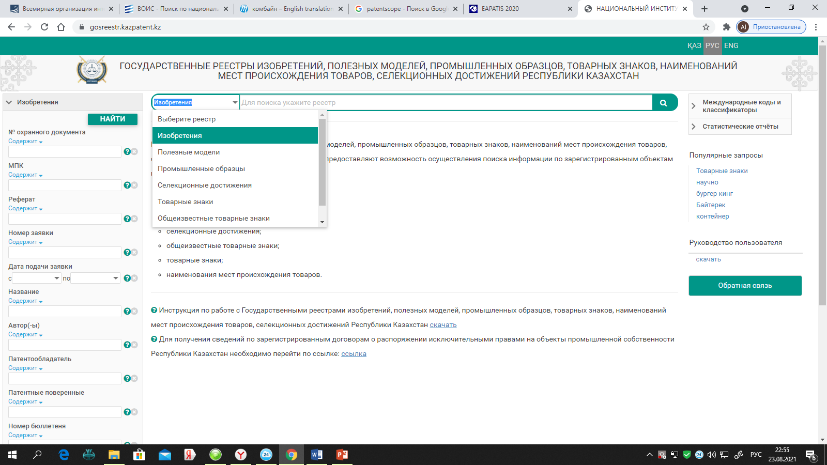

Slide 14
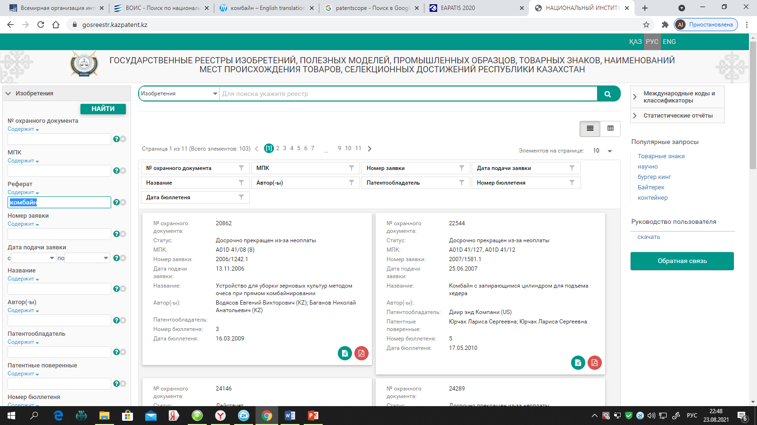

Slide 15
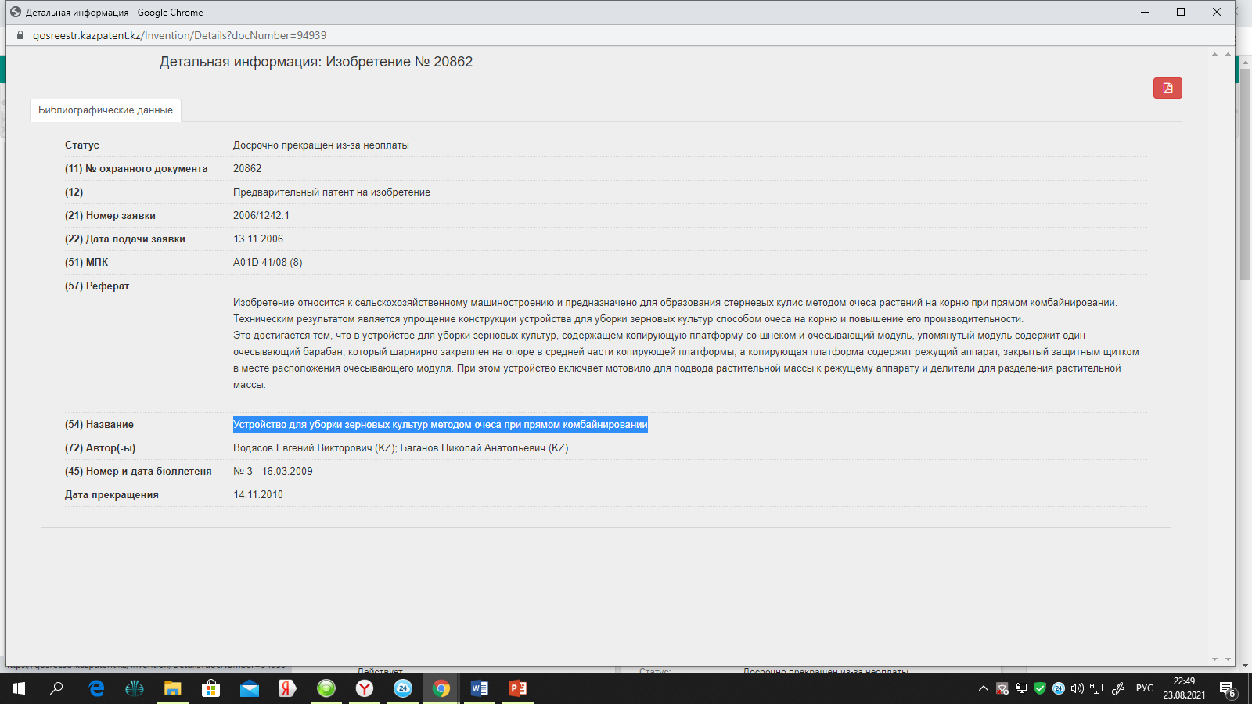

Slide 16
http://www.eapo.org

Slide 17
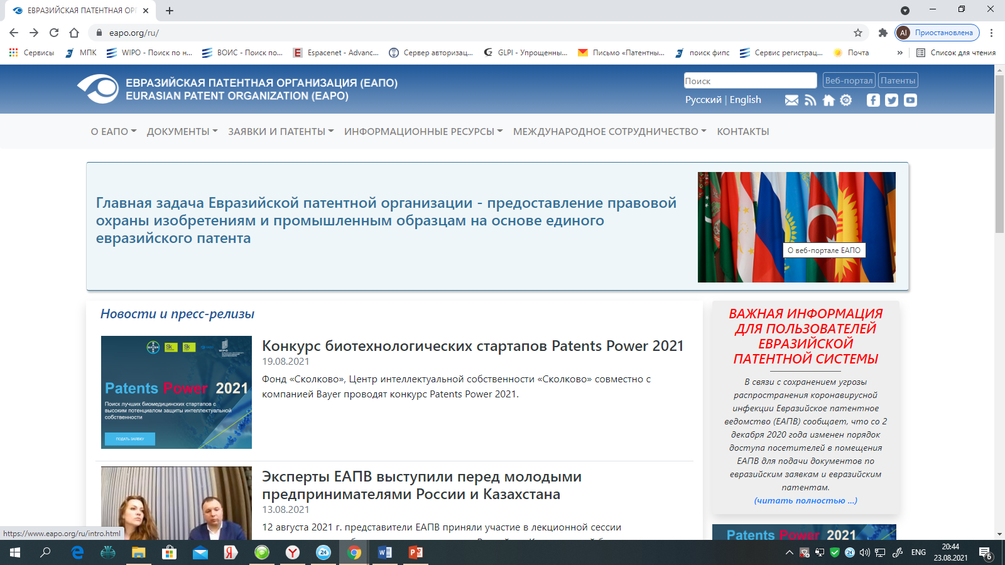

Slide 18
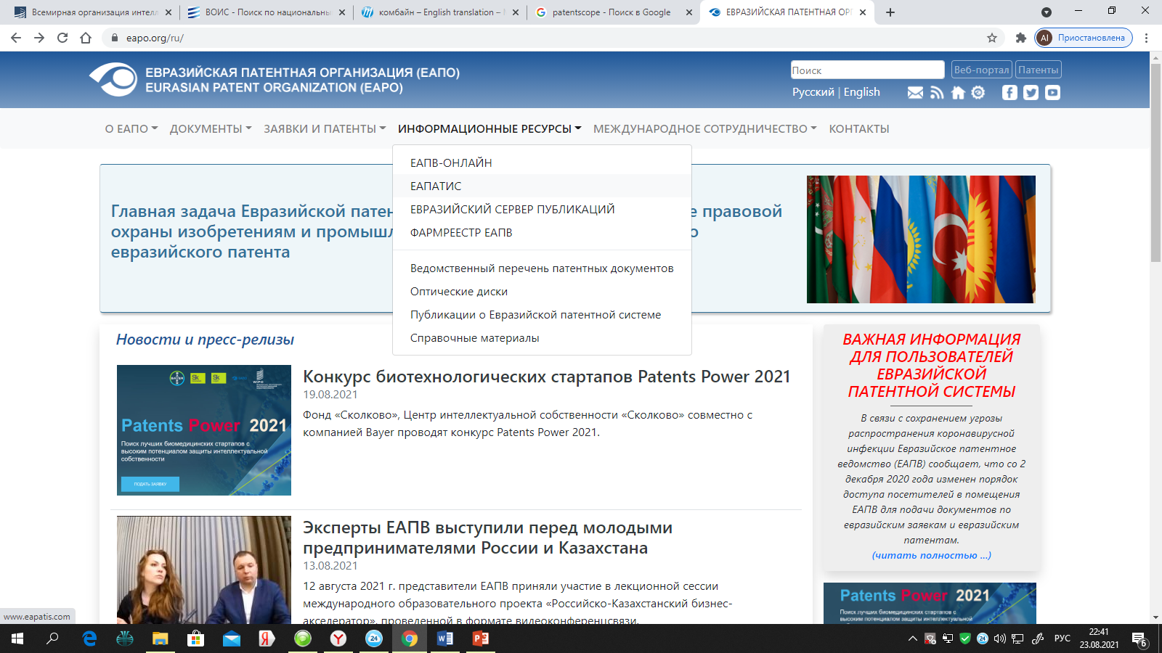

Slide 19
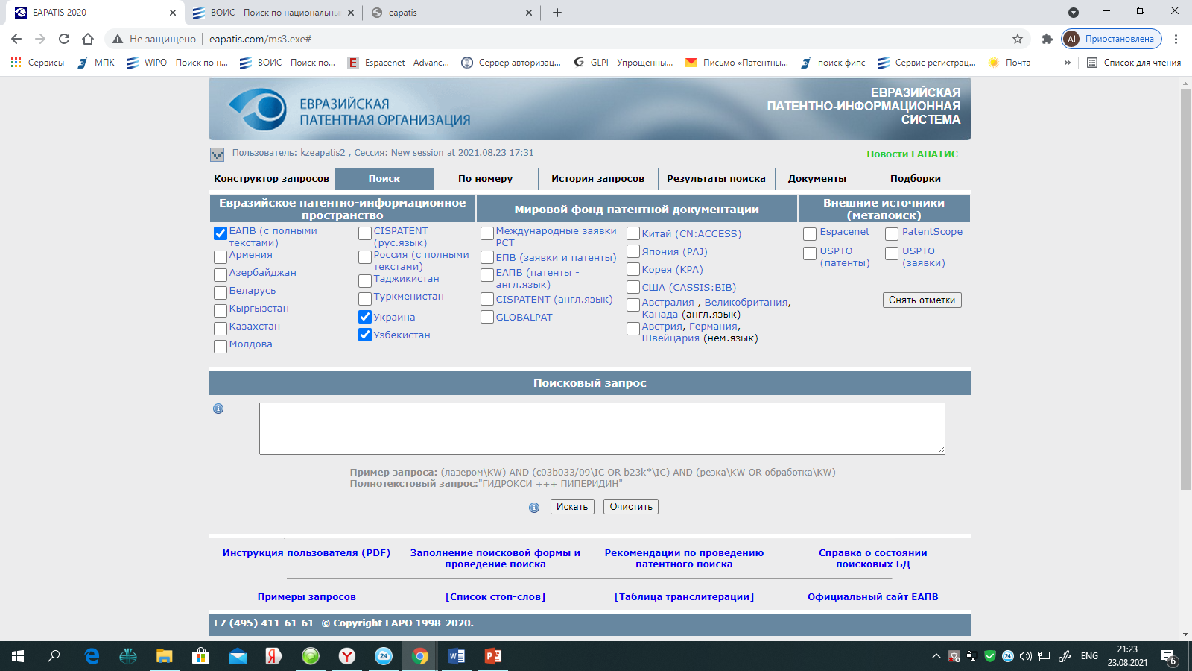

Slide 20
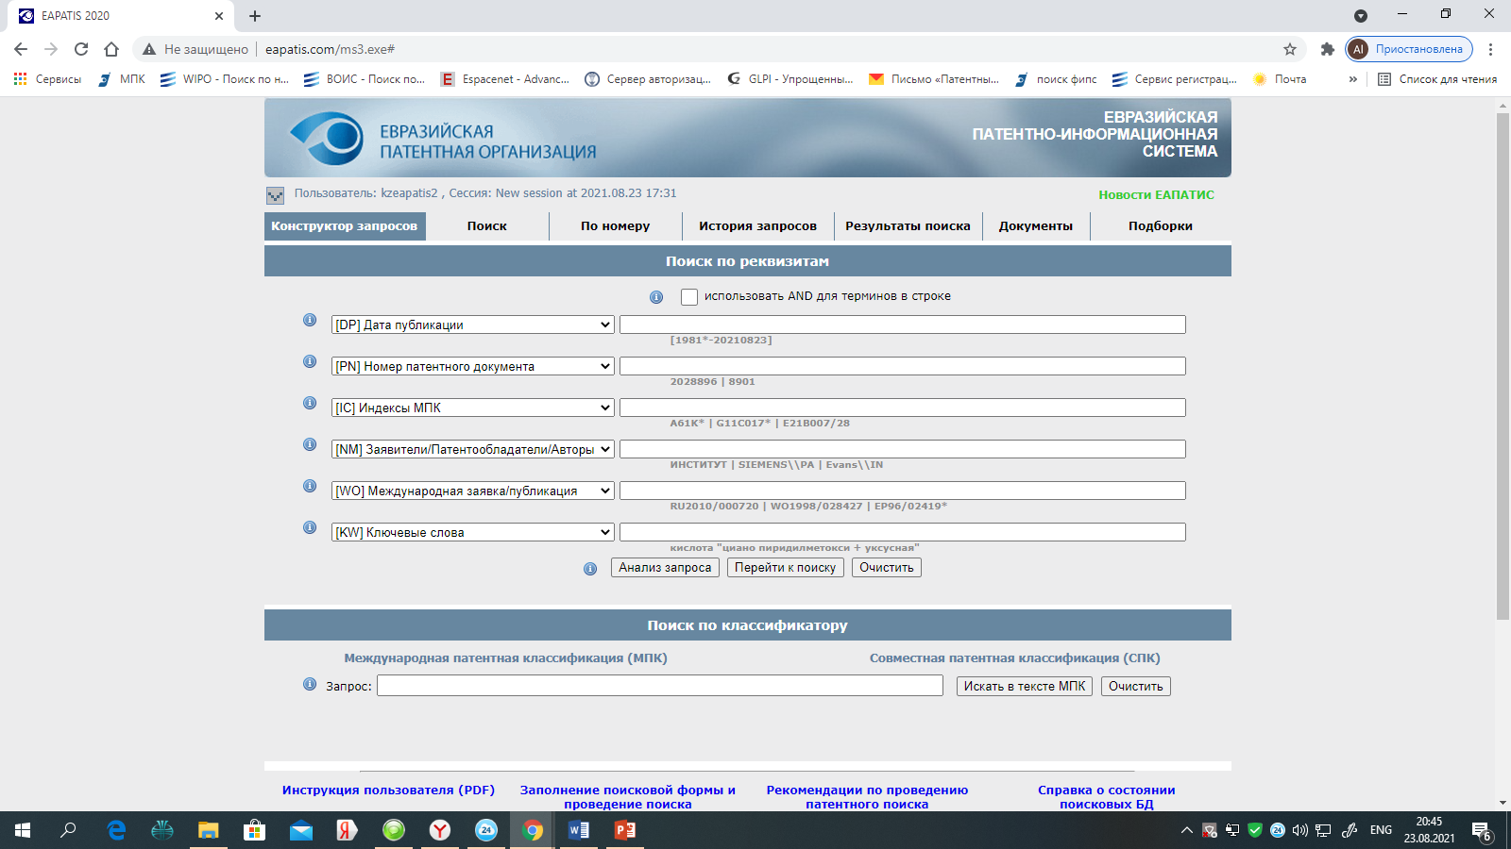

Slide 21
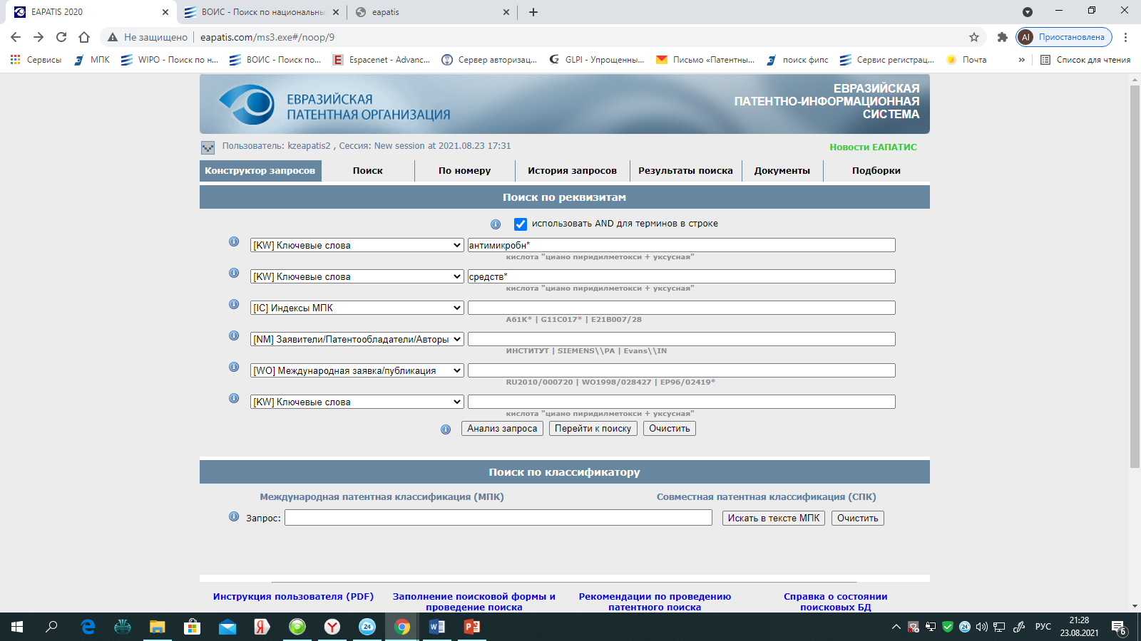

Slide 22
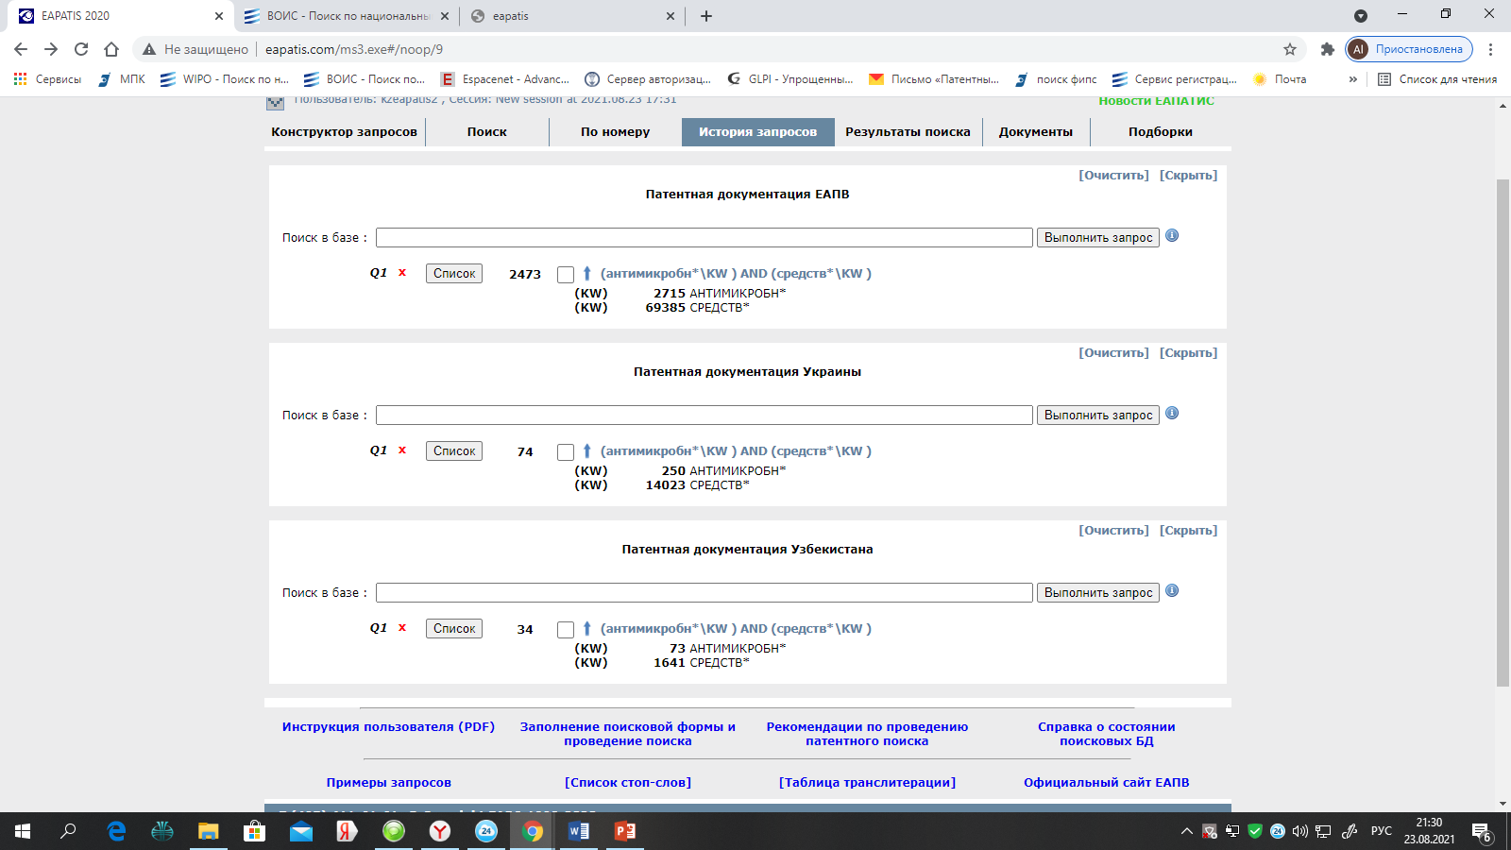

Slide 23
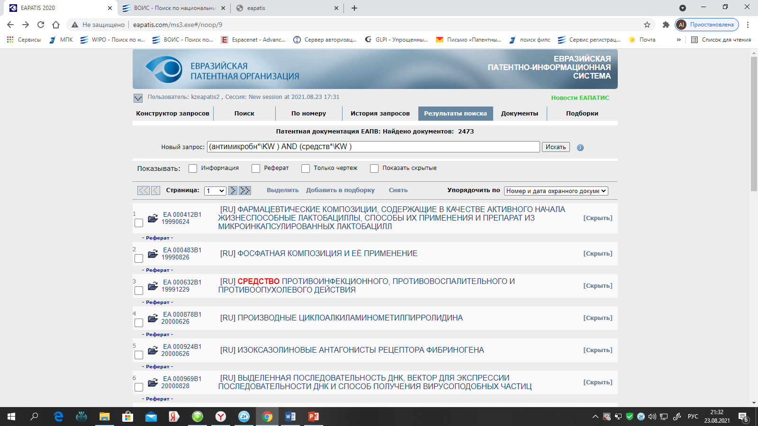

Slide 24
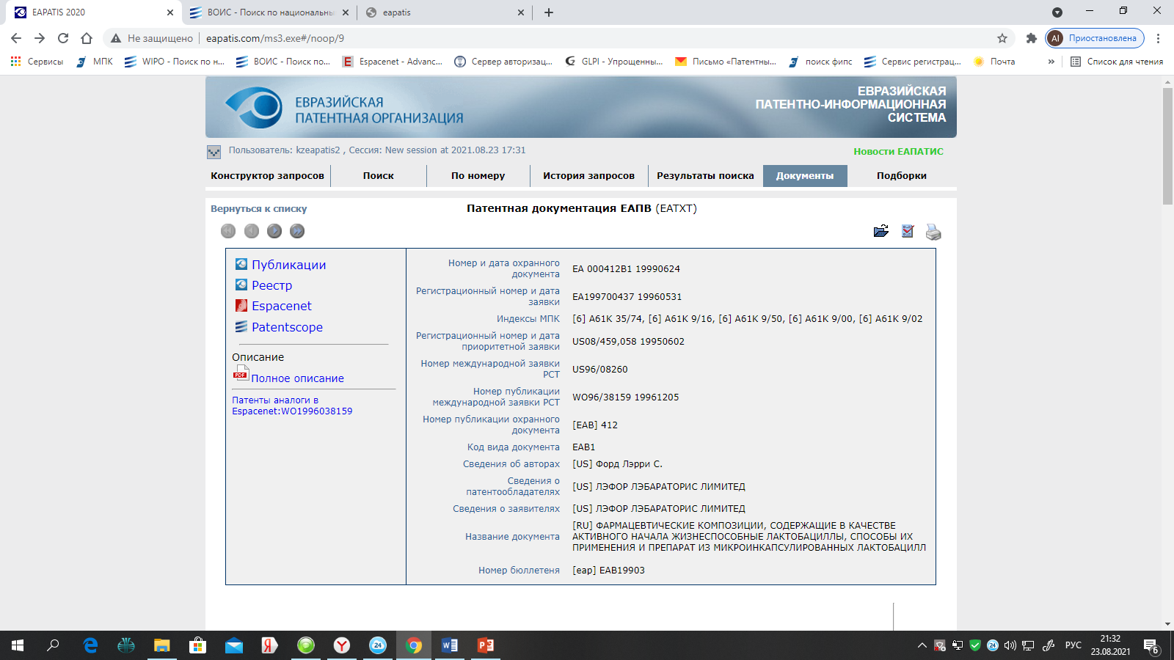

Slide 25
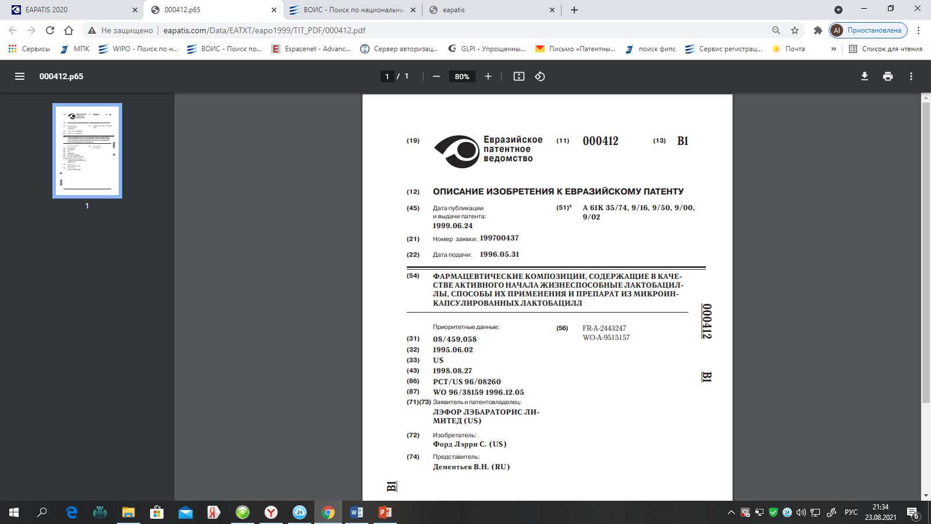

Slide 26
http://www.fips.ru

Slide 27
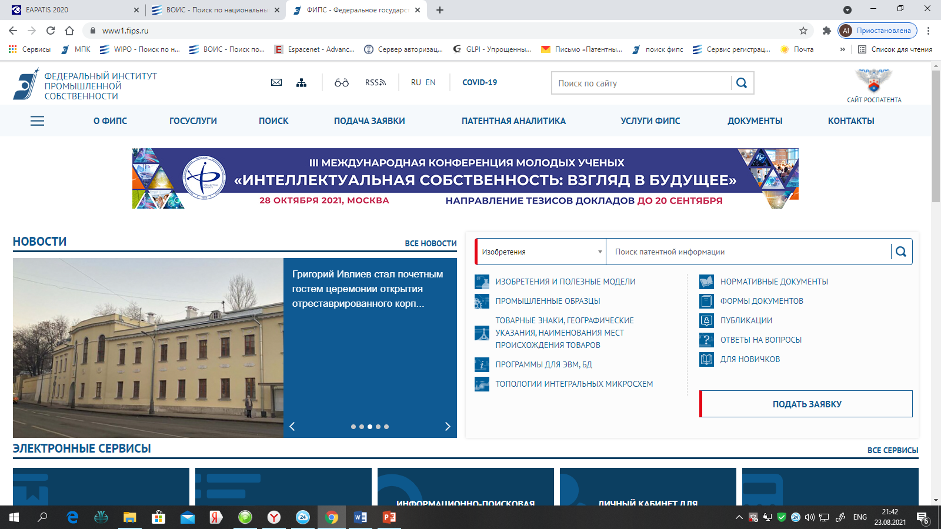

Slide 28
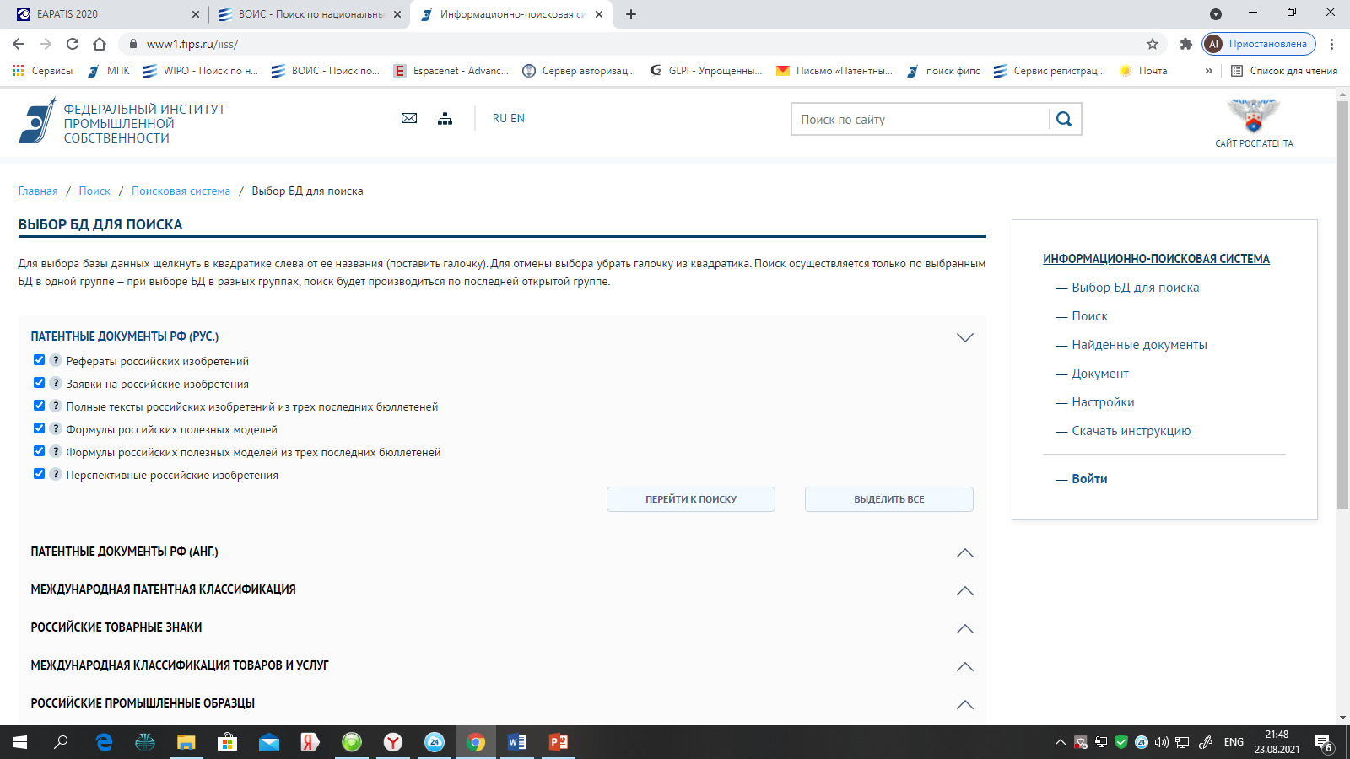

Slide 29
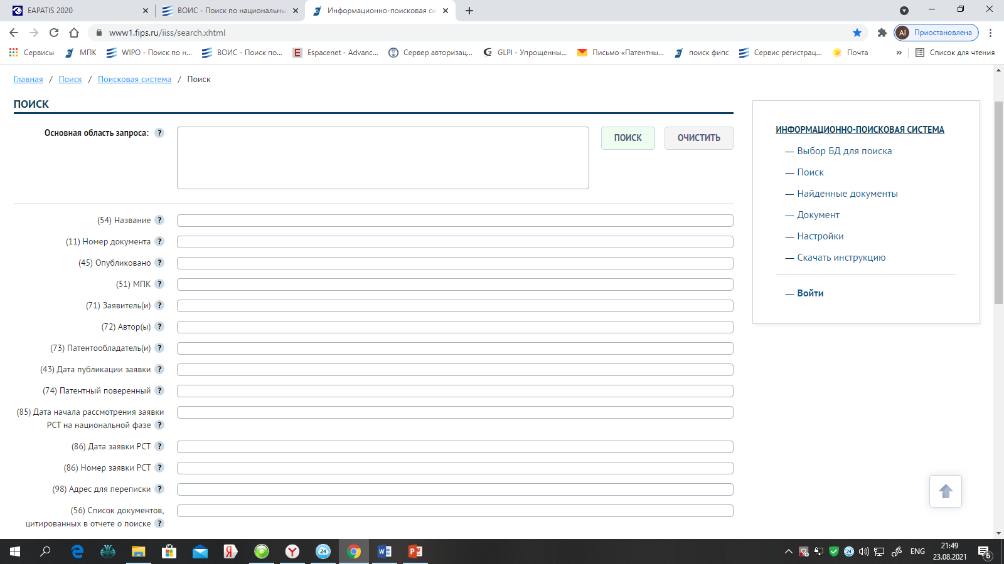

Slide 30
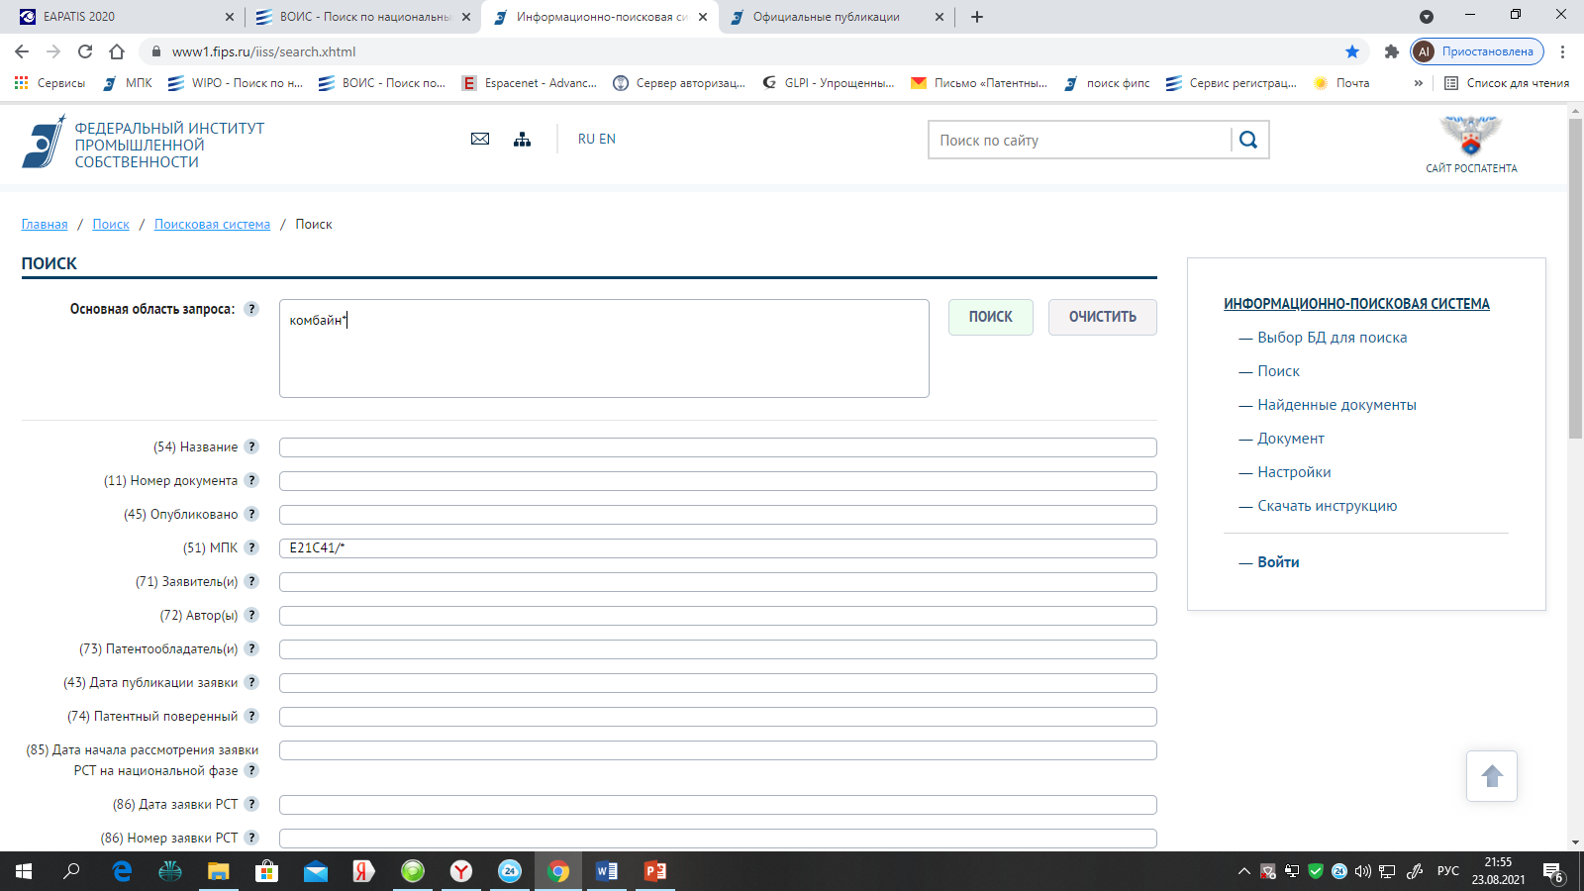

Slide 31
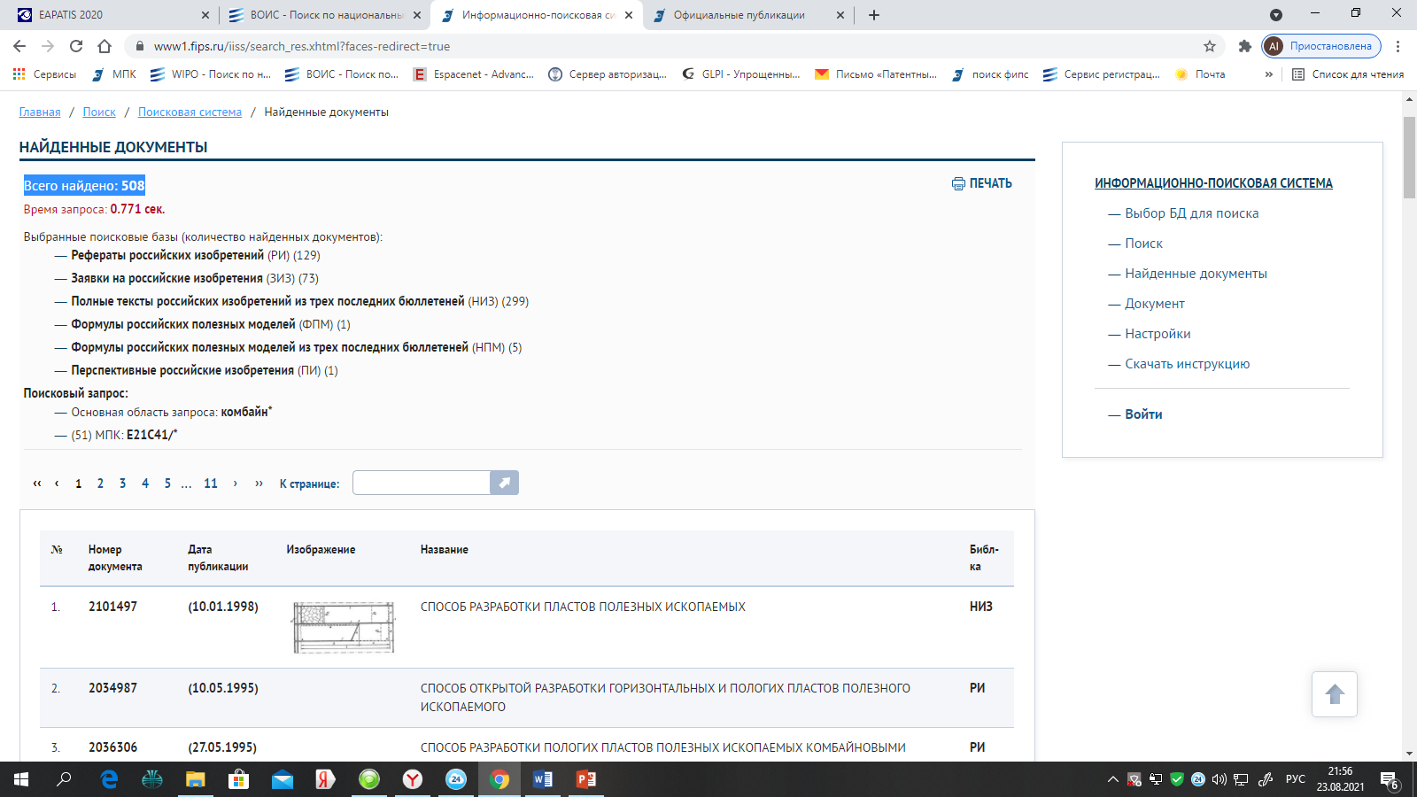

Slide 32
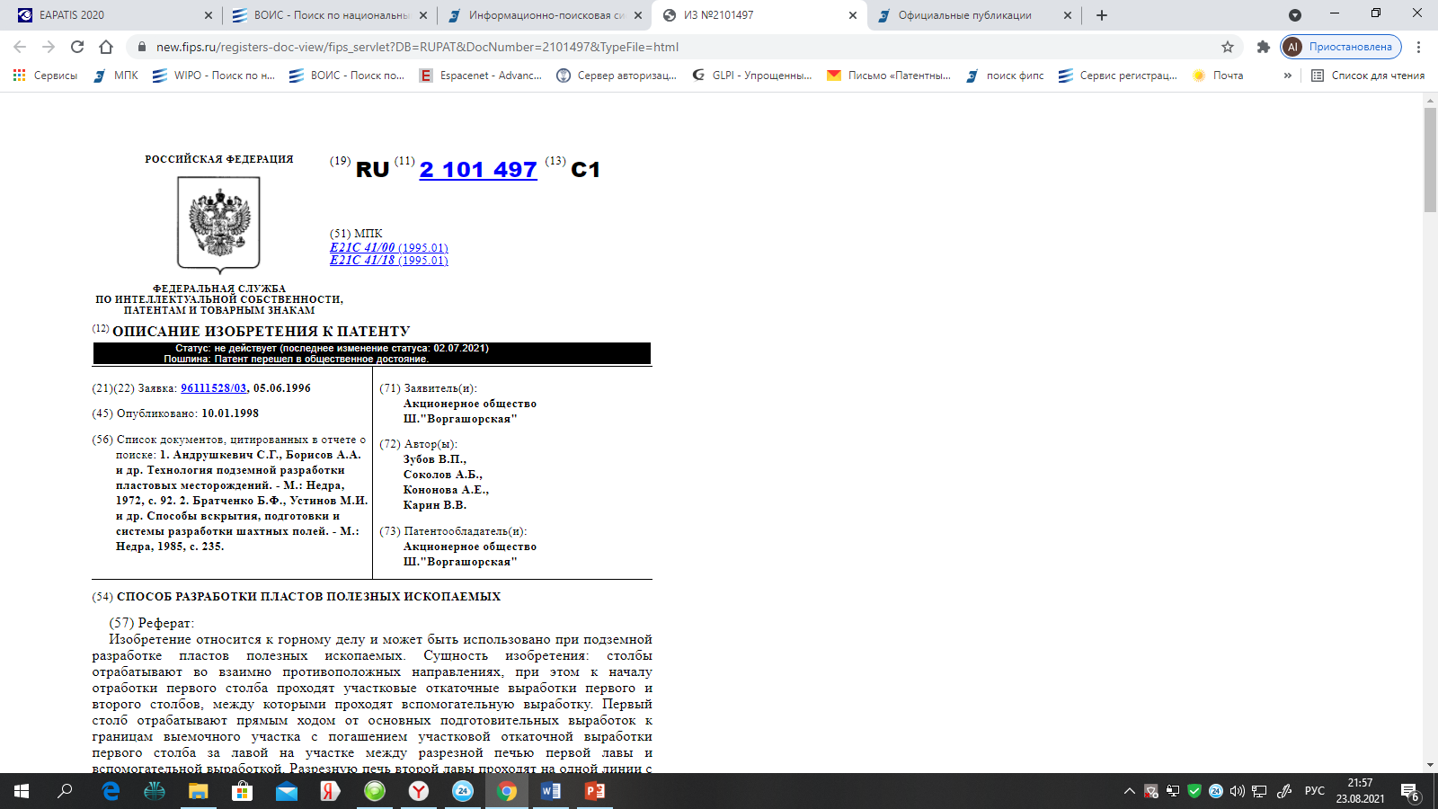

Slide 33
https://www.epo.org/

Slide 34
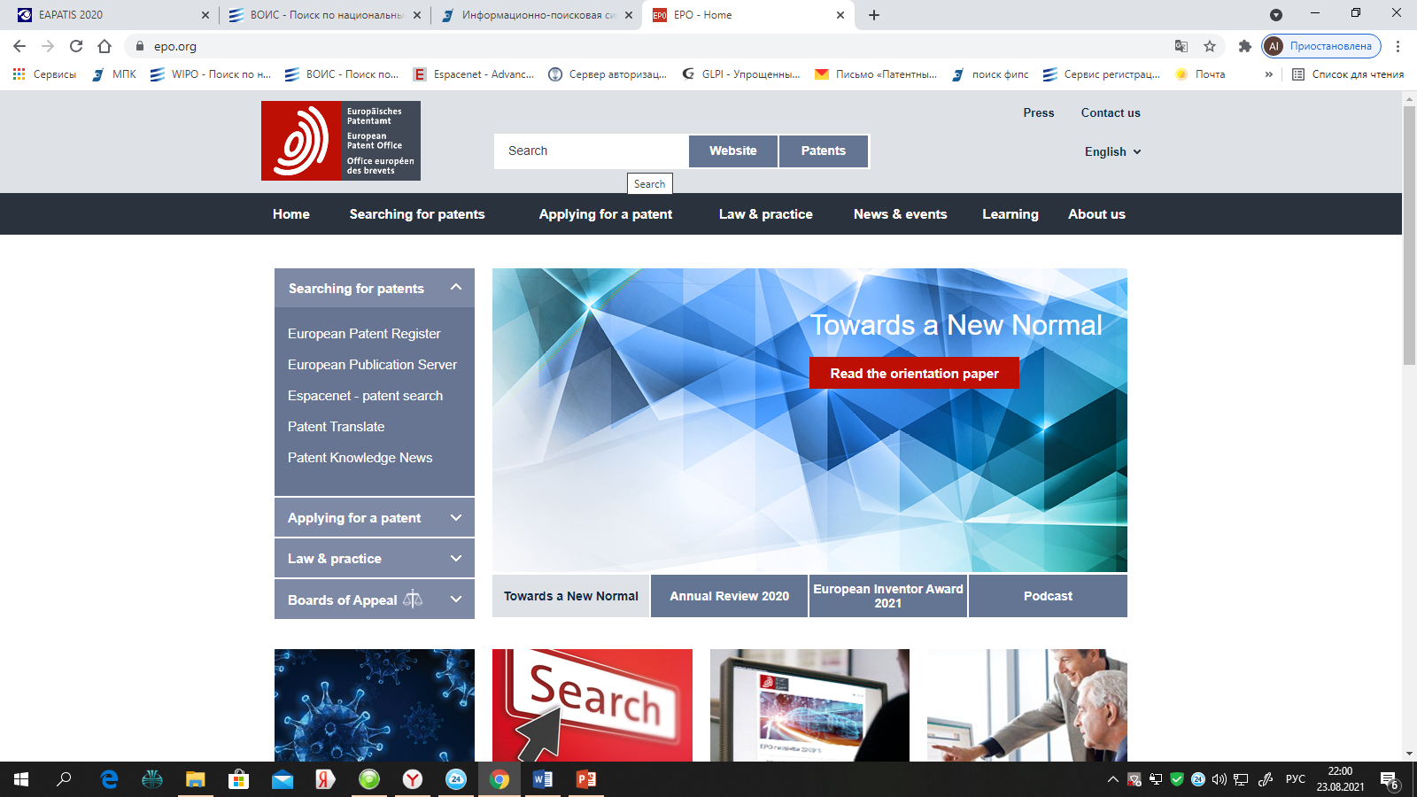

Slide 35
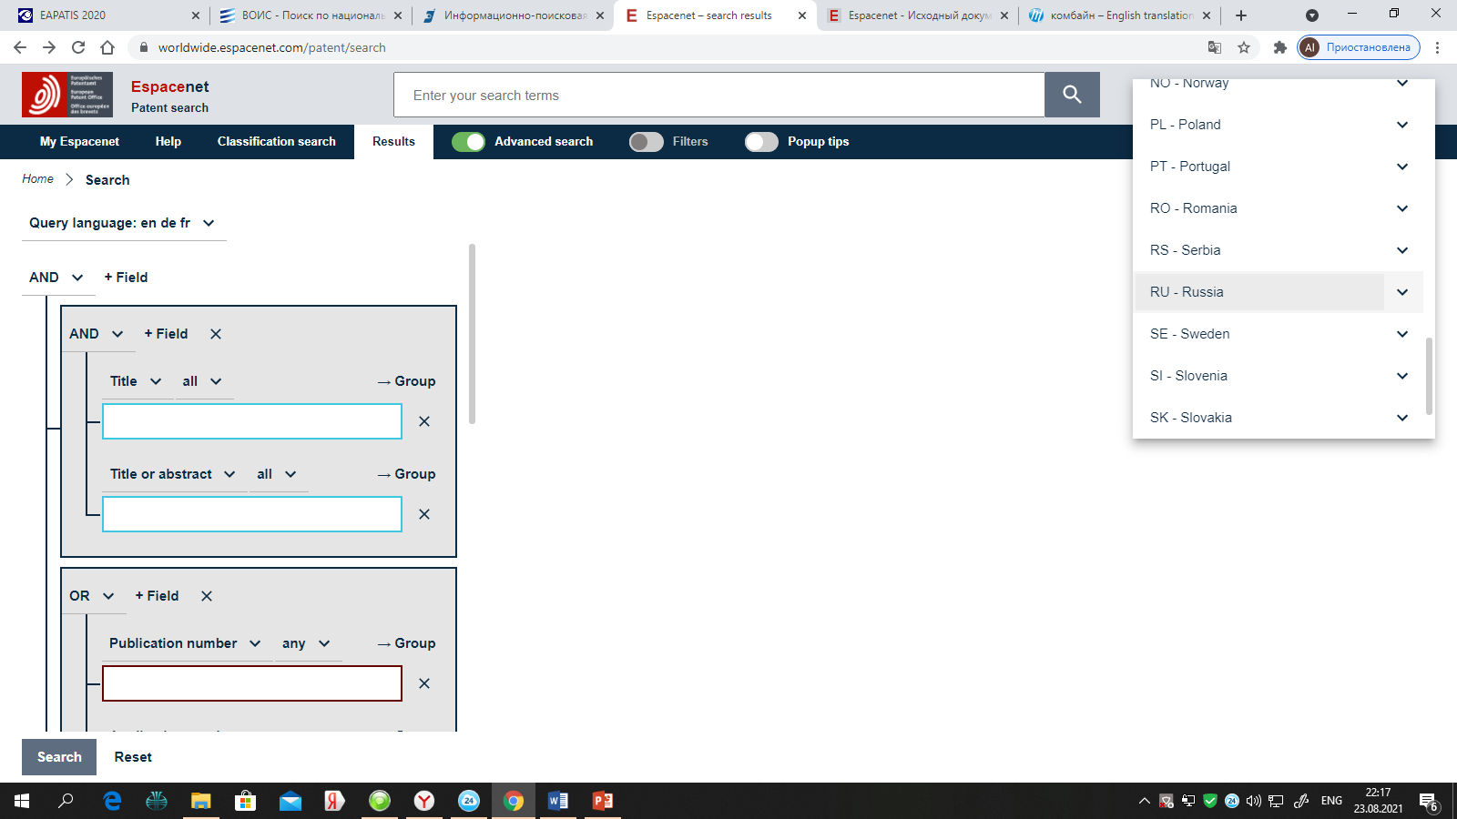

Slide 36
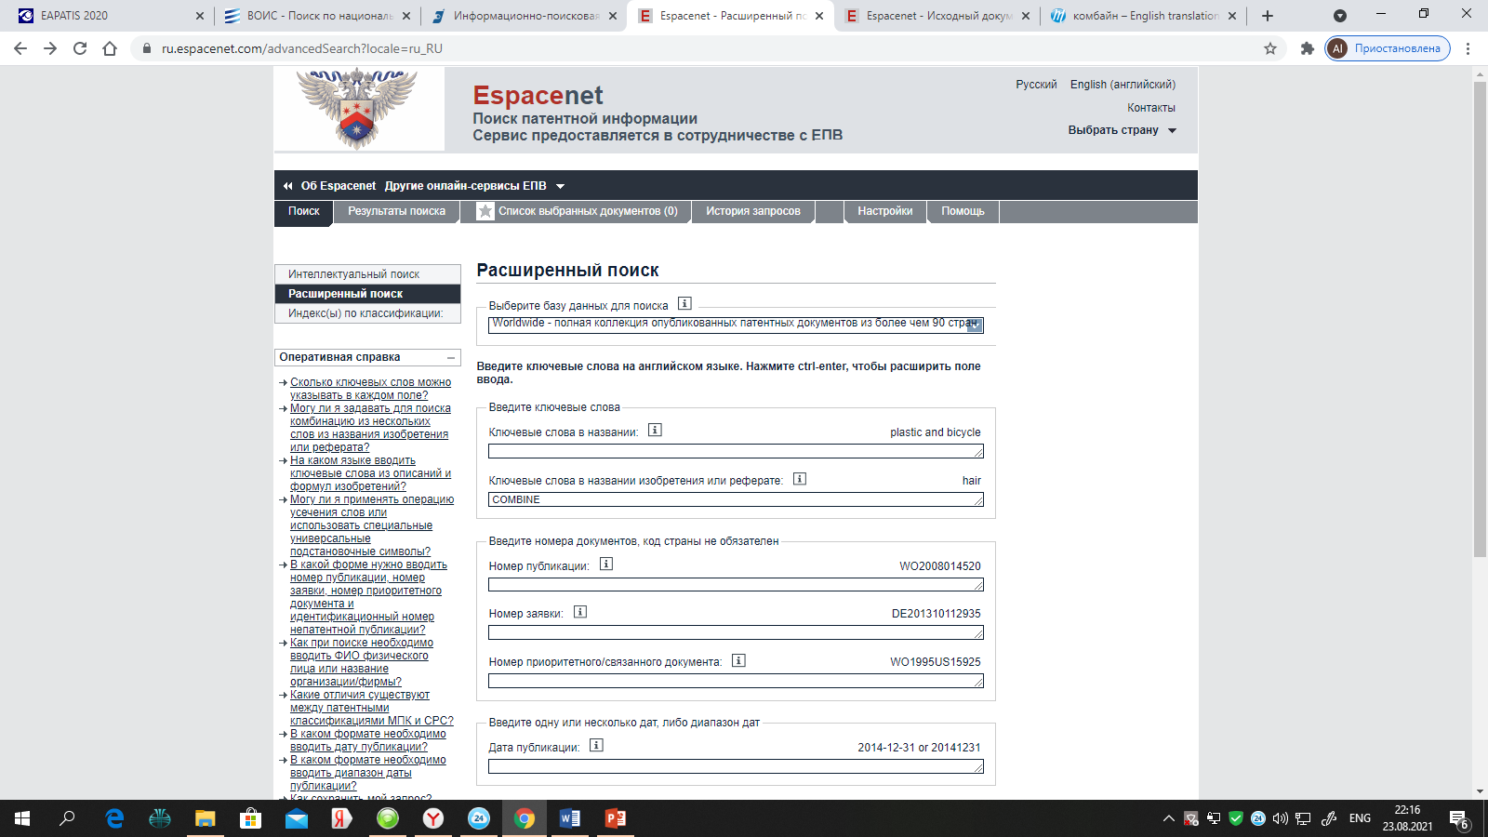

Slide 37
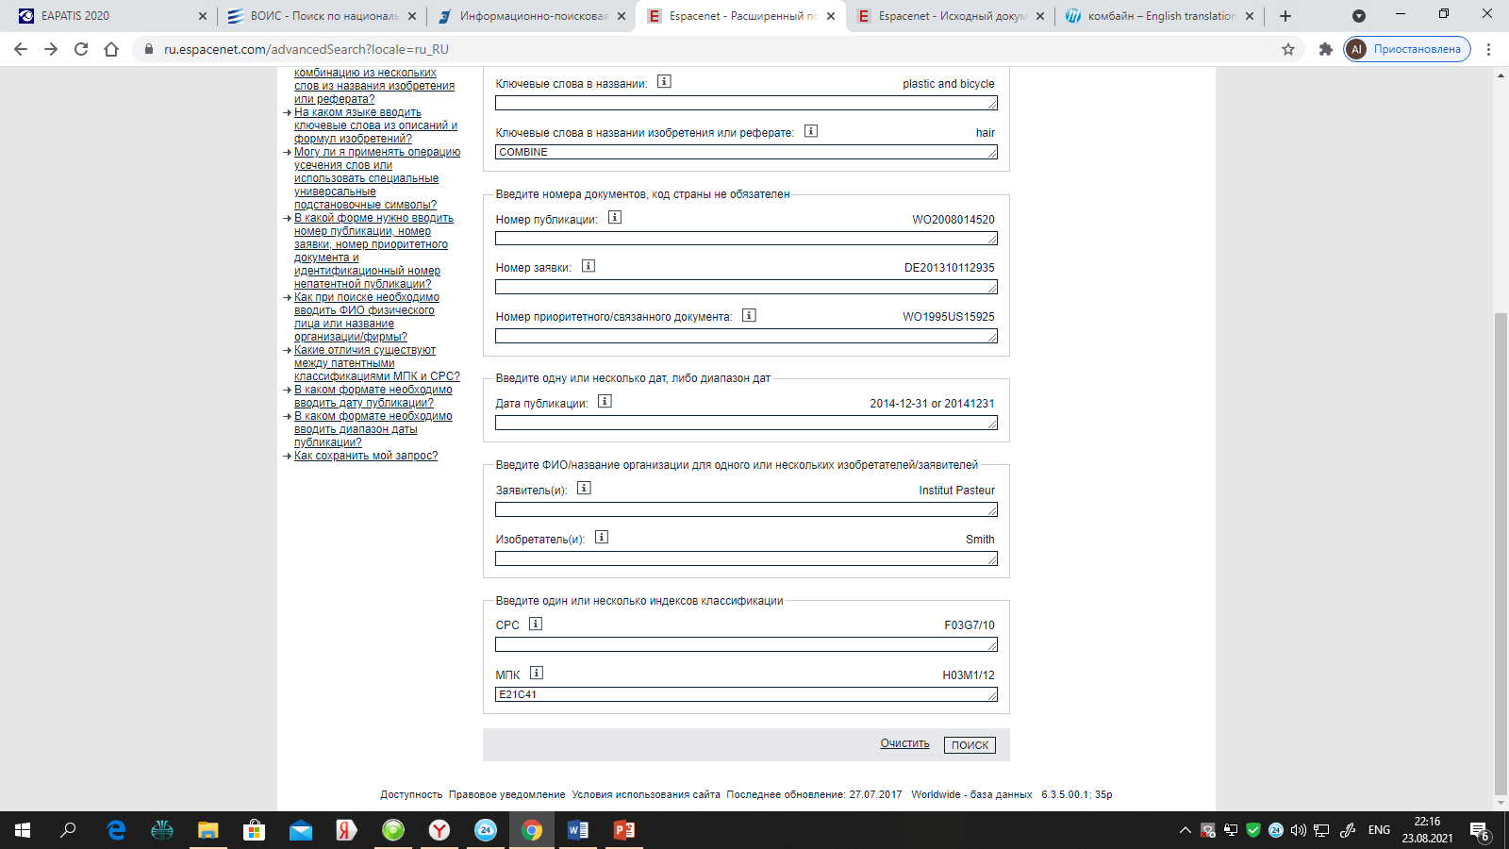

Slide 38
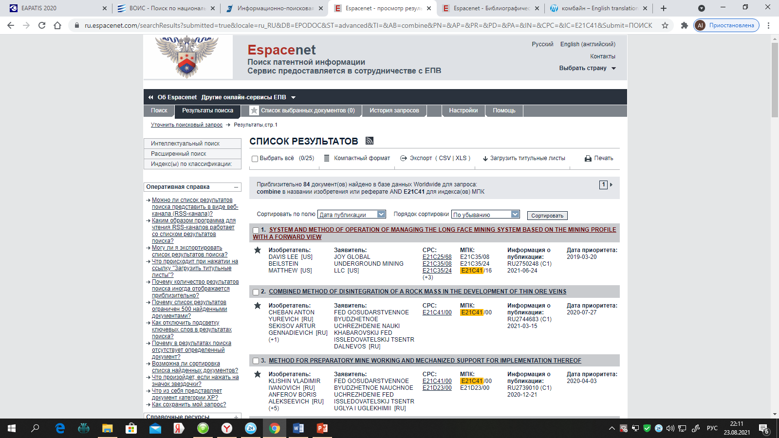

Slide 39
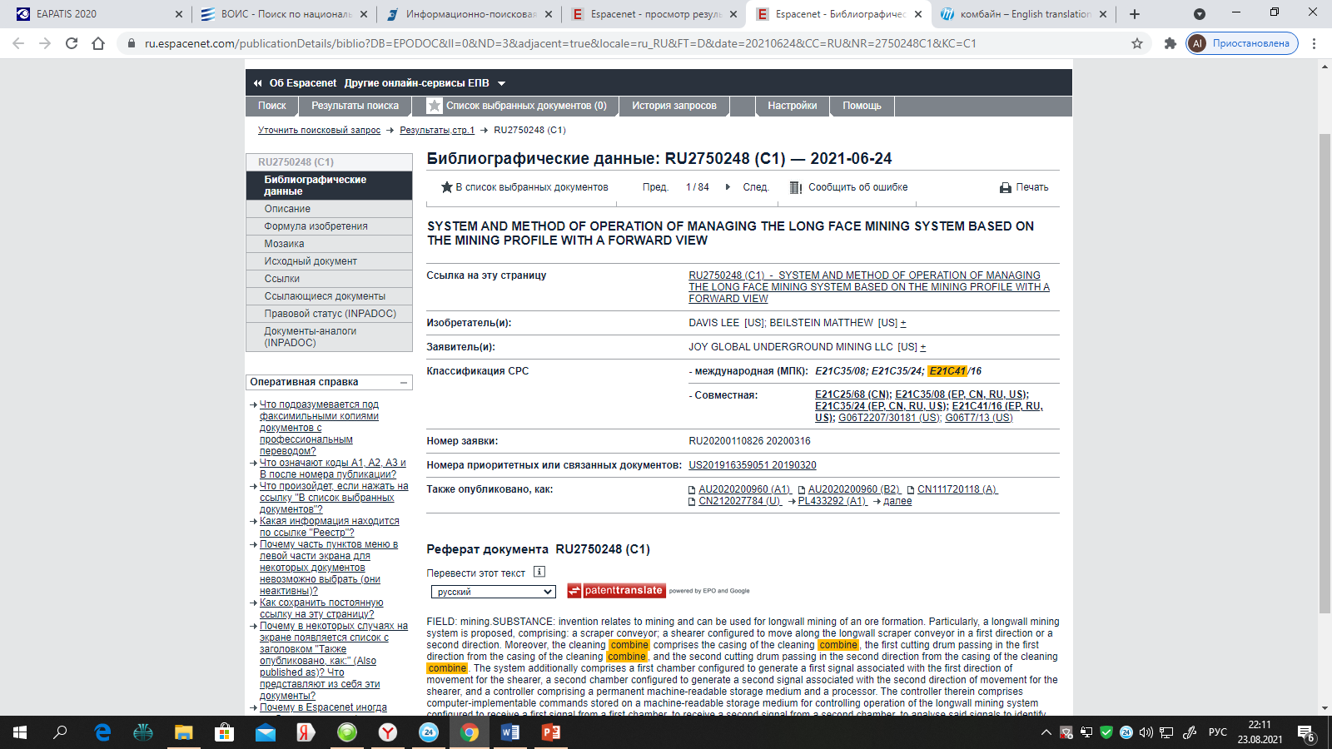

Slide 40
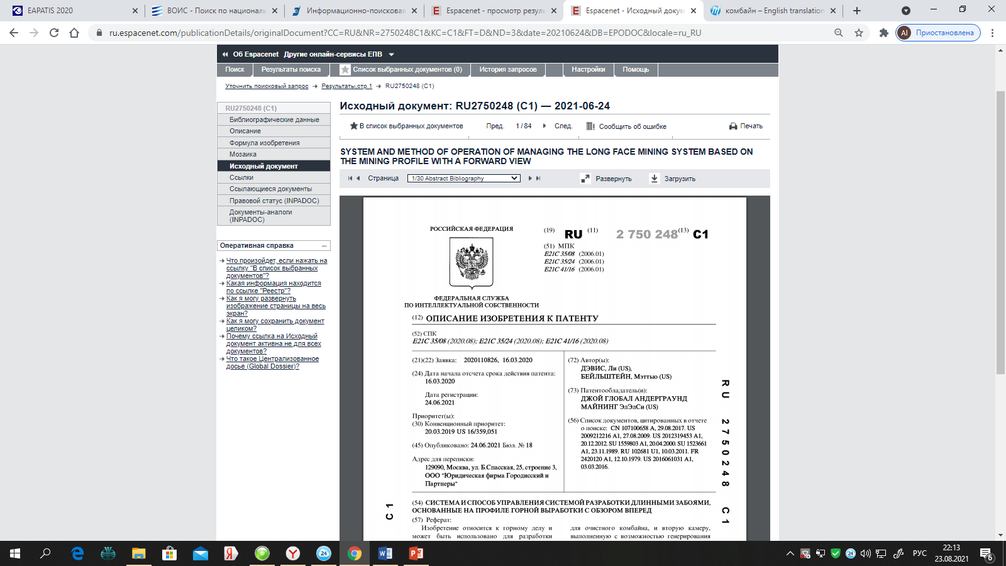

Slide 41
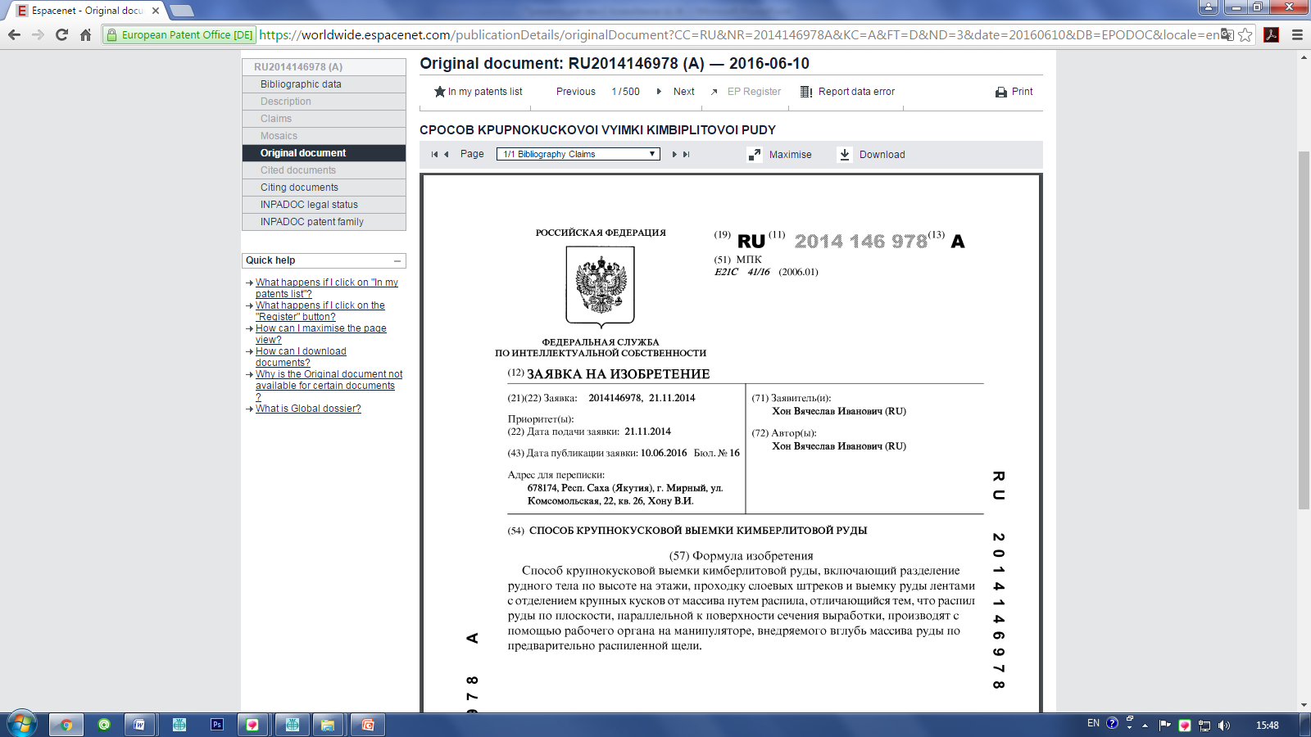

Slide 42
https://www.wipo.int

Slide 43
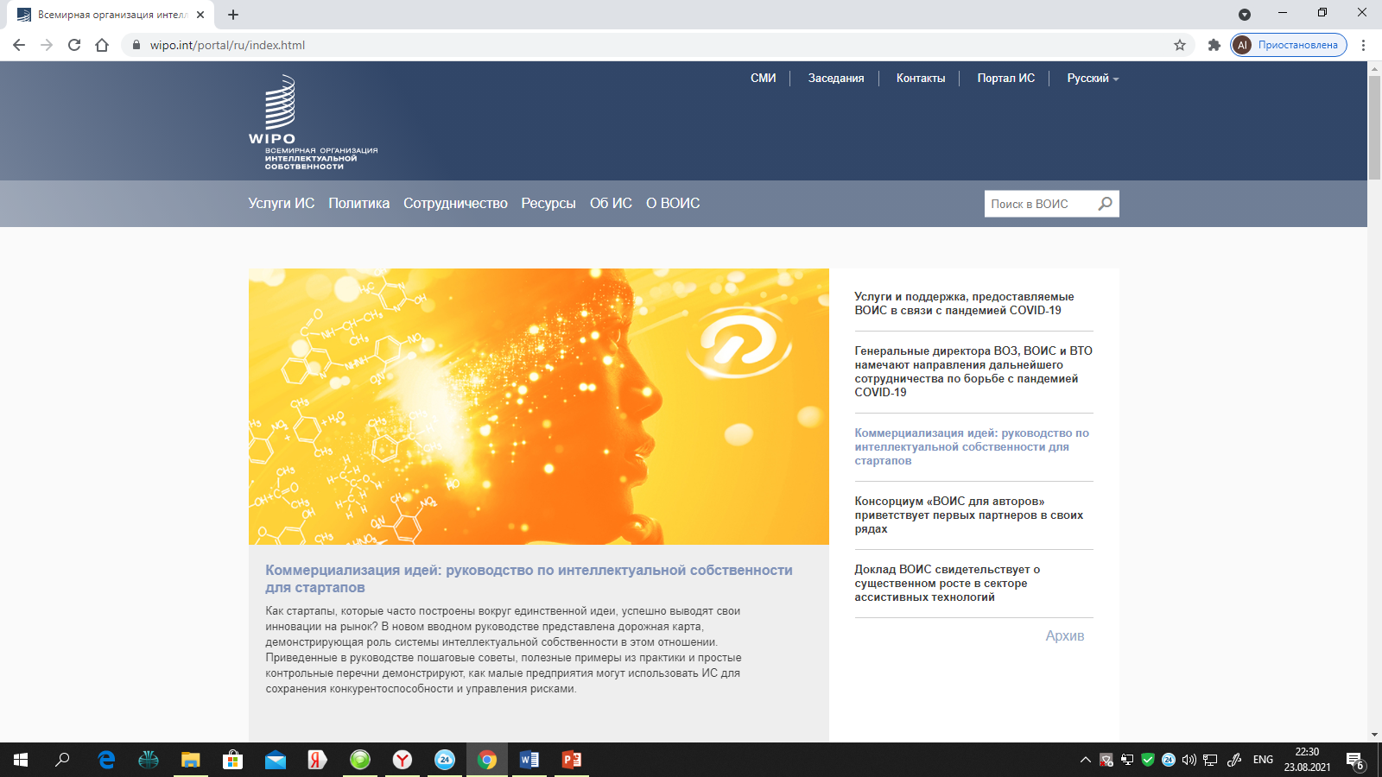

Slide 44
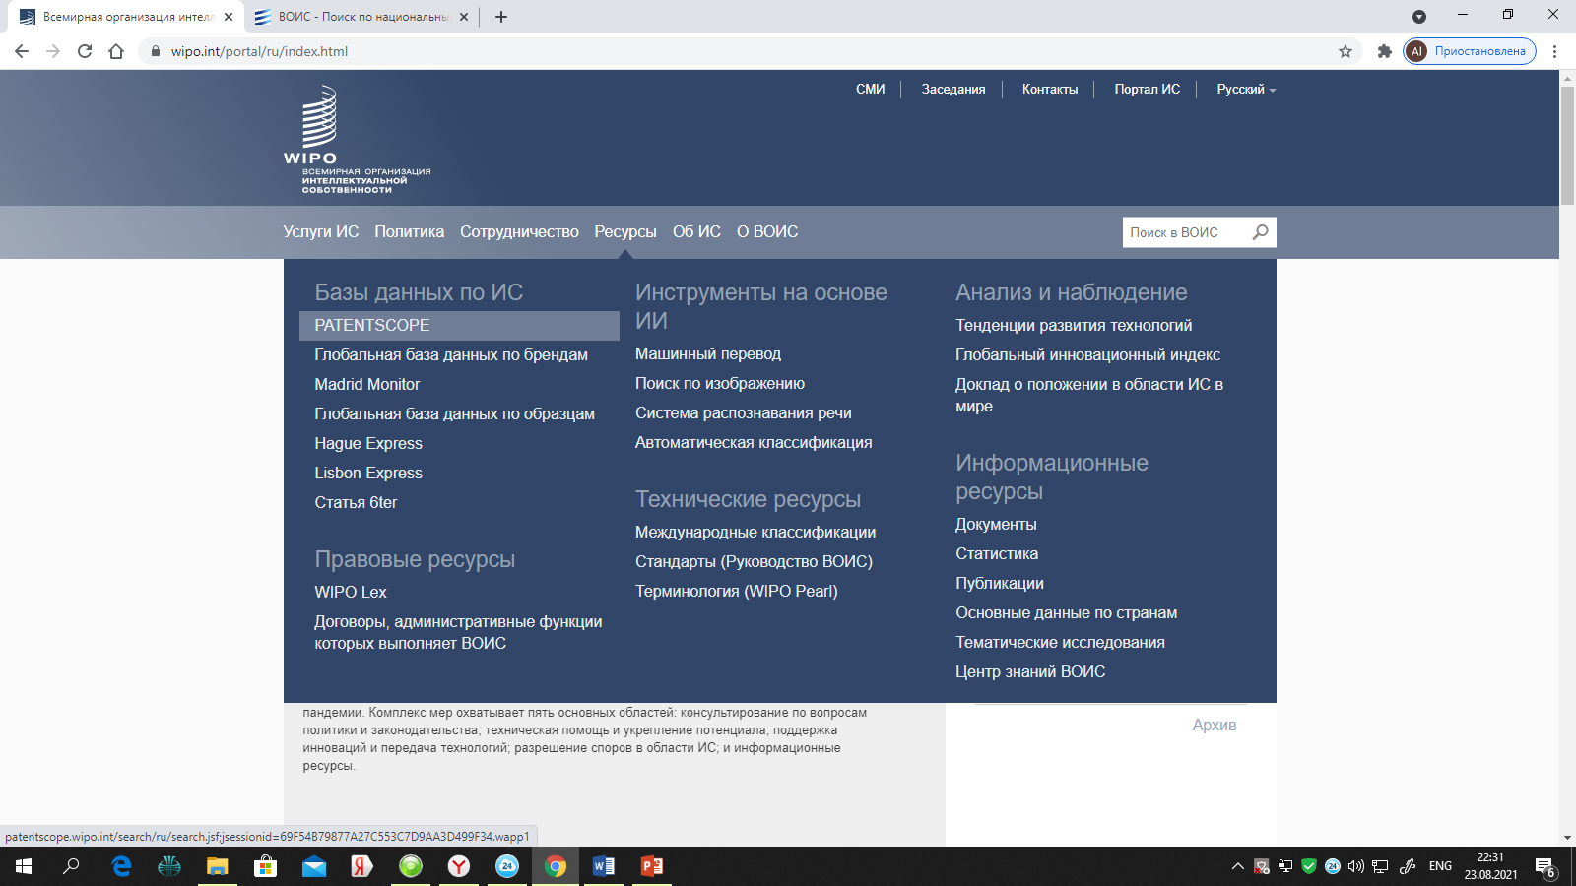

Slide 45
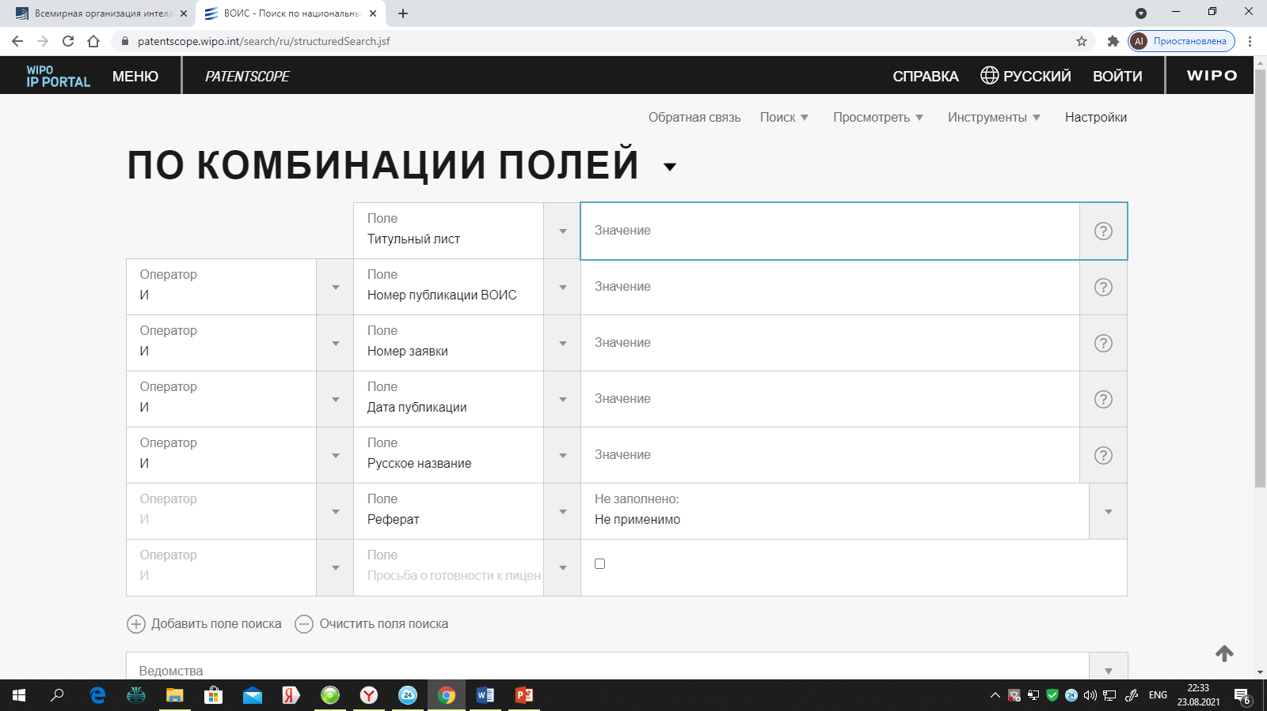

Slide 46
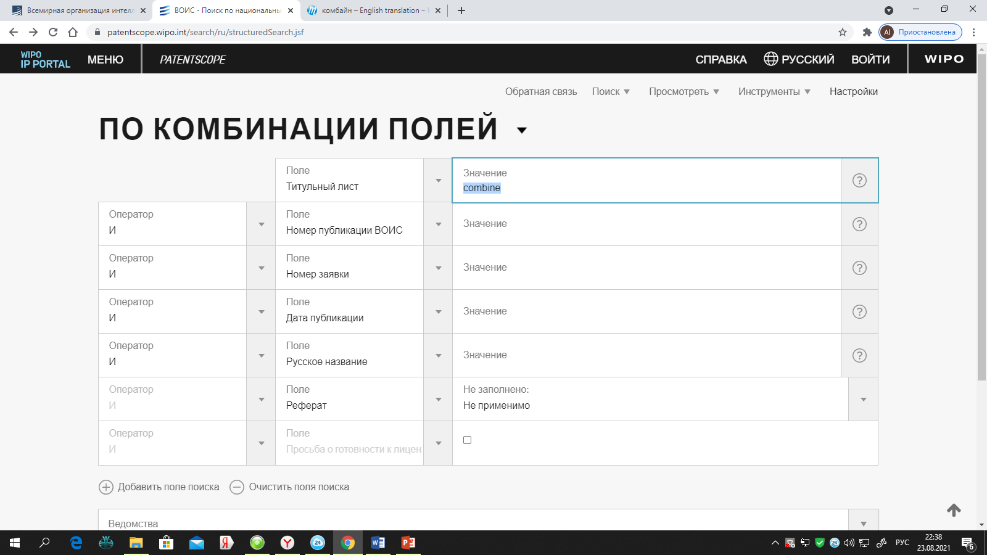

Slide 47
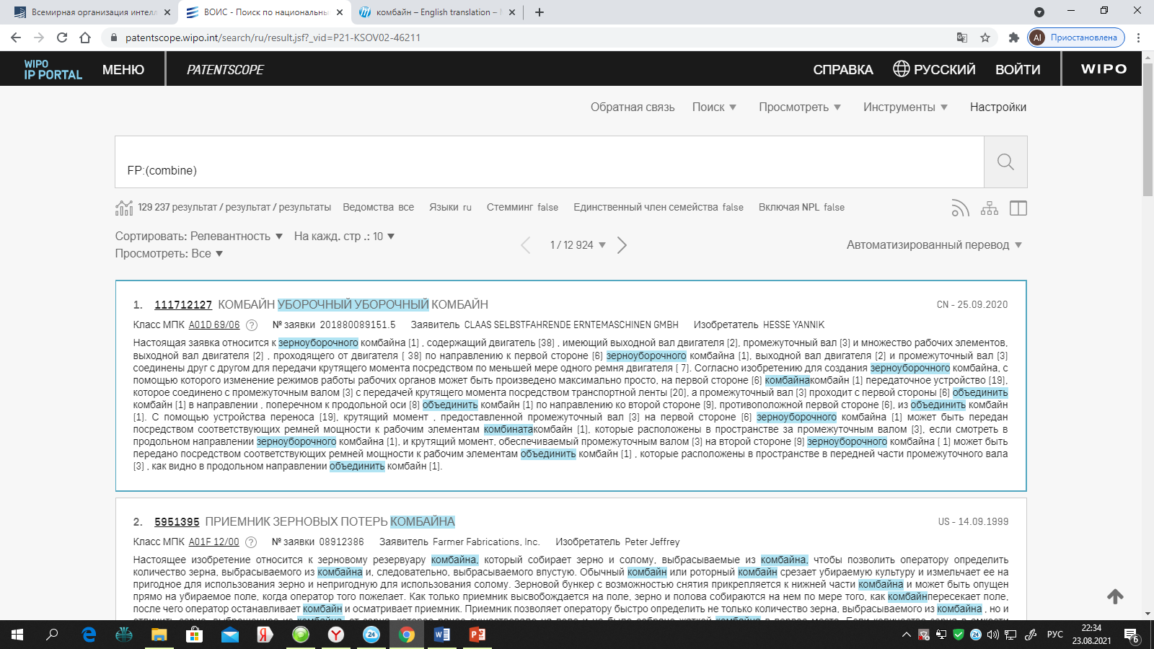

Slide 48
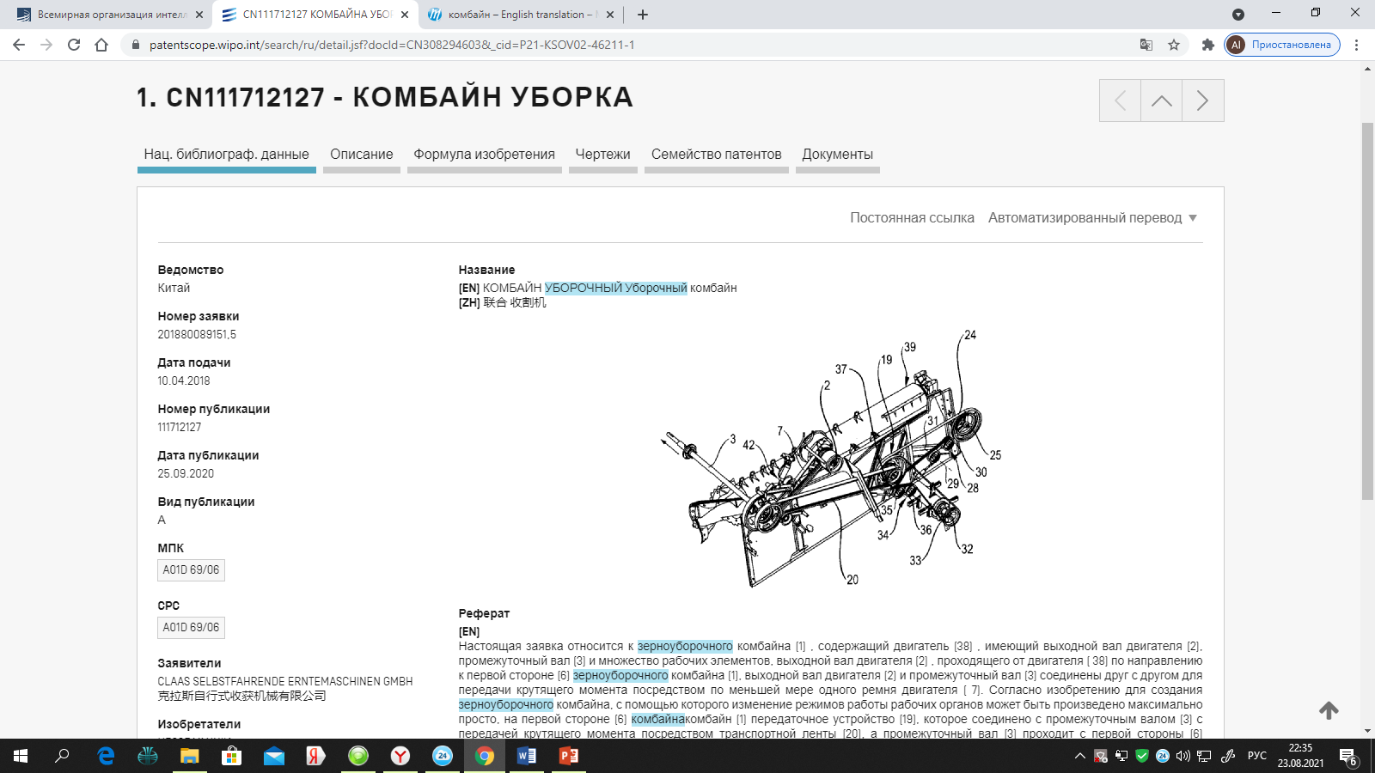

Slide 49
СПАСИБО ЗА ВНИМАНИЕ!
Управления патентной экспертизы в области физики и машиностроения
Главный эксперт – Ш. Алимбеков

